Slide 1
TULIKETTU TURVANASI 6.LUOKKA

Slide 2
KOULUTUKSEN AIHEINA
Turvallisesti kotona ja vapaa-ajalla
Toiminta tulipalossa
Tahallinen sytyttely
Turvallisesti liikenteessä
Notes:
Turvallisesti kotona ja kylässä(kodin vaarat, 112 palovaroitin).
Toiminta tulipalossa. Käydään läpi tärkeitä muistettavia asioita ja tehtäviä.
Tahallinen sytyttely.
Liikenteessä

Slide 3
Turvallisesti kotona ja vapaa-ajalla
Notes:
Turvallisesti kotona ja kylässä:
Kerrotaan numeroon 112 soittaminen ja 112 sovellus,
kodin riskitekijöitä mm. kemikaalit, lääkkeet, vaaralliset esineet, ja sähkölaitteet.
Palovaroitin ja sen ominaisuudet

Slide 4
Hätänumerosta 112 saa hätätilanteessa apua
Notes:
Ensihoito. Pelastuslaitos. Poliisi.
Missä tilanteissa kaivataan poliisia? Liikenneonnettomuus, muu vaaratilanne, yksittäinen henkilö käyttäytyy uhkaavasti.
Pelastuslaitos? Ensihoito (ambulanssi)?
Milloin voi soittaa 112? Jokin uhkaava tilanne: Loukkaantuminen, tulipalo, väkivalta, sairauskohtaus. Numerosta 112 annetaan ohjeita ja neuvotaan.
Mitä kaikkia asioita olisi hyvä muistaa, kun soitetaan 112?
Katsotaan animaatio ja harjoitellaan.

Slide 5
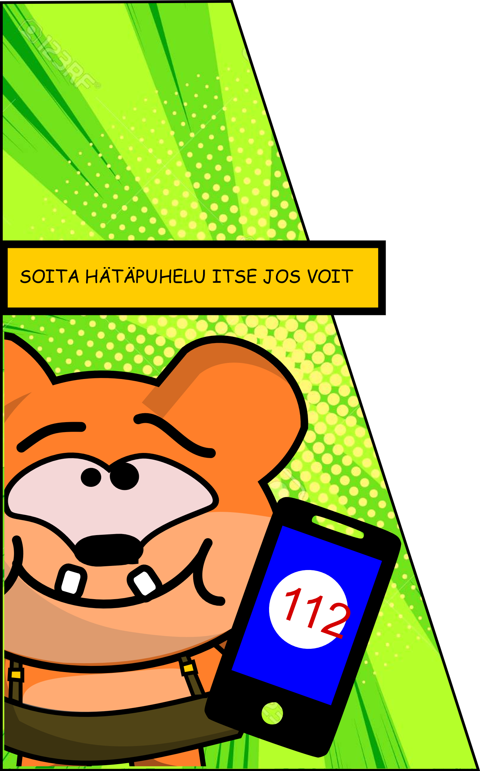
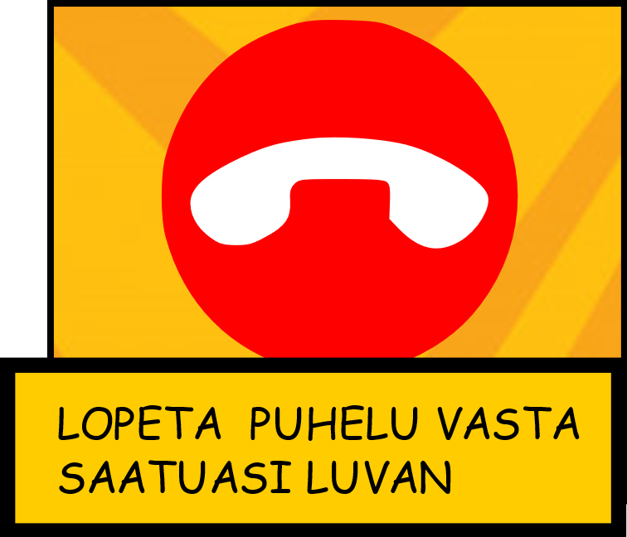
Hätänumeroon soittaminen
Notes:
Jos vanhempia ei ole lähettyvillä, soitetaan 112. Ensisijaisesti aikuinen/vanhempi soittaa 112.
Kerrataan kyselemällä muistettavat asiat.
Voidaan toteuttaa parityöskentelynä: kerrotaan kaverille oma osoite ja hätäpuhelussa vaadittavat tiedot ja toisinpäin. Jos jotain unohtuu, kaveri voi muistuttaa.
Numeroon 112 tulee soittaa silloin, kun on aihetta. Numerosta annetaan toimintaohjeita. Lapsi ei silloin ole ongelman kanssa yksin. Ei kuitenkaan saa soittaa aiheettomasti.

Slide 6
Hätänumeroon soittaminen ei maksa mitään
Puhelu on ilmainen
Ei tarvitse SIM-korttia
112-sovellus
Opettele kotiosoite
Ei pilapuheluja
Notes:
Voi kertoa 112 sovelluksen ominaisuuksista, esimerkiksi auttaa paikannuksessa.
Mahdollinen sovelluksen lataaminen voidaan toteuttaa kotona yhdessä vanhempien kanssa.
Voit katsoa oman puhelimen 112-sovelluksesta ja kertoa ominaisuuksista oppilaille.

Slide 7
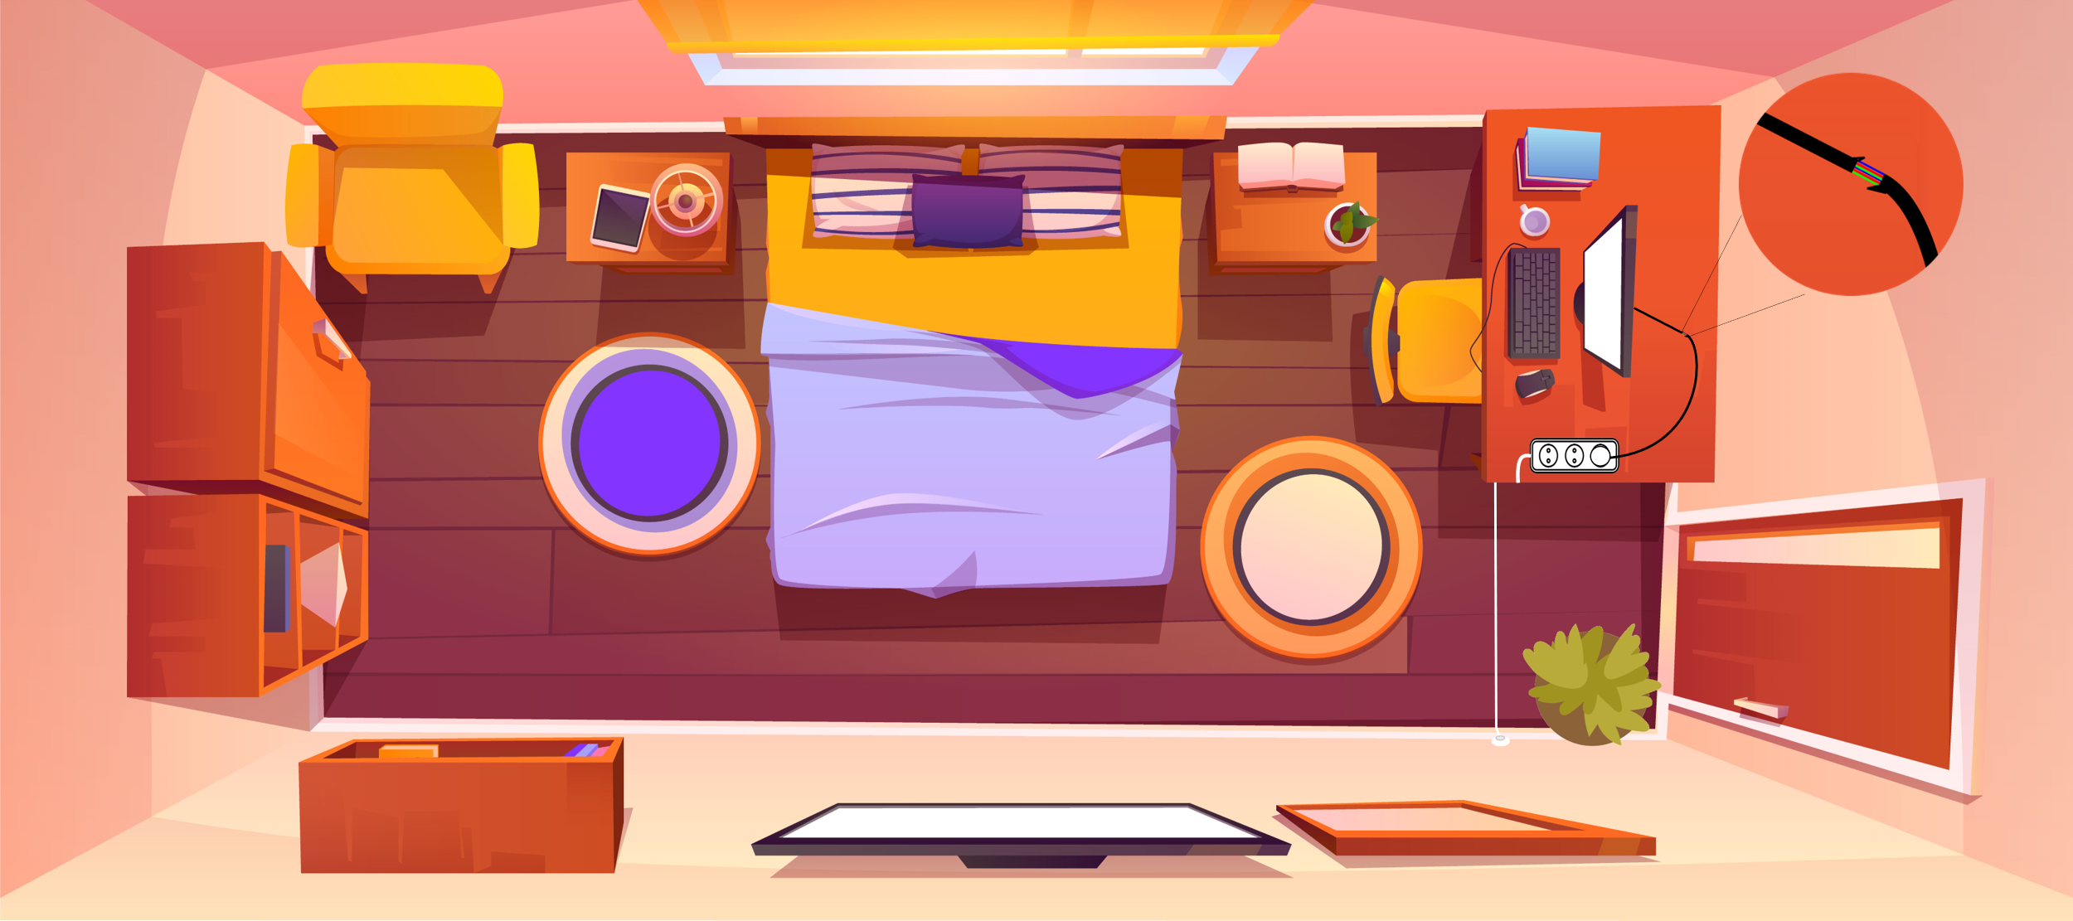
Huomaatko vaaratekijöitä huoneessa?
Notes:
Kuva huoneesta lintuperspektiivistä:
Vaurioitunut näytön johto. Varmista että huoneesi/kotisi sähkölaitteet ovat turvallisia ja niitä käytetään oikein.
Nopea ja turvallinen poistuminen: Ruukku oven edessä, sähköjohto poistumisreitillä. Huomioi kotisi poistumisreitit. Jos talossa useampi kerros, tulee yläkerrassa olla vaihtoehtoinen poistumisreitti.
Yleinen siisteys on osa turvallisuutta.

Slide 8
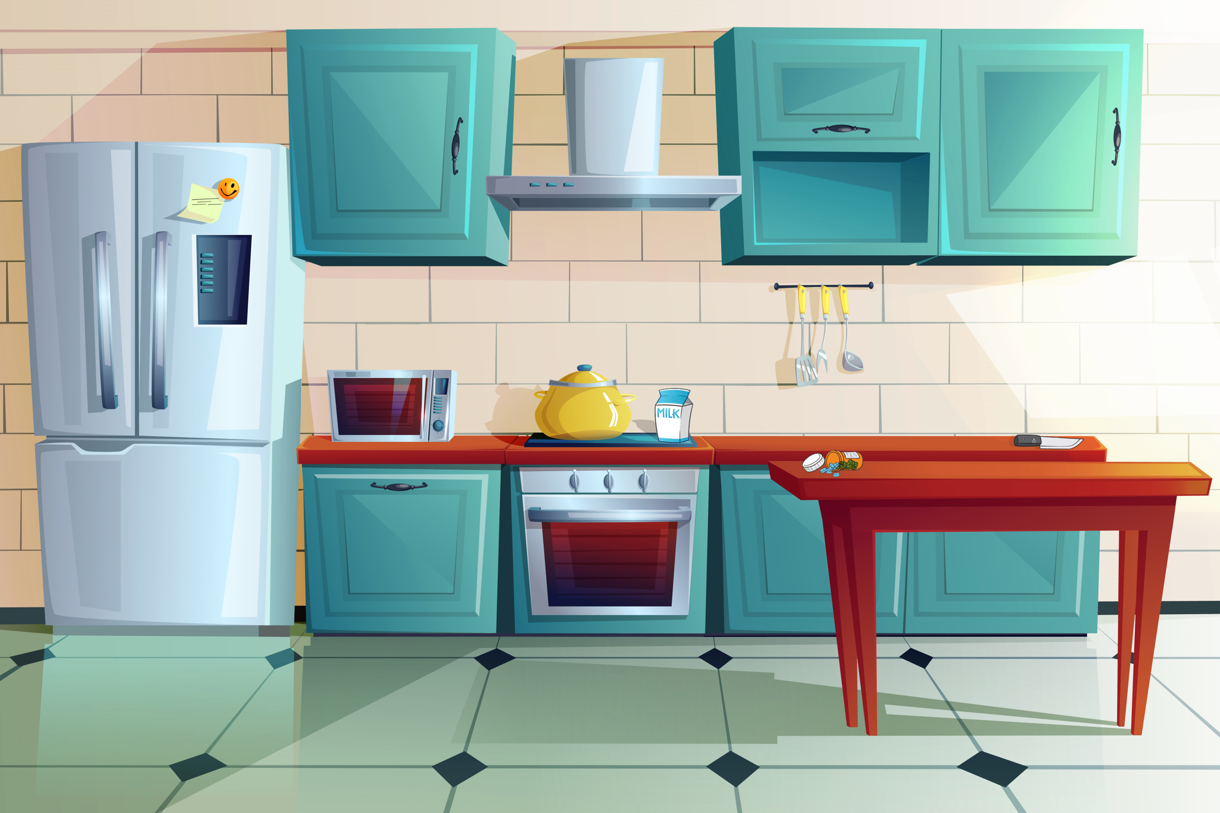
Entäpä tässä huoneessa?
Notes:
Tavaroiden/esineiden säilytys Puukko: pienemmille lapsille riskitekijä. Työkalut terä-aseet, kemikaalit, tulee sijoittaa siten, että ne eivät aiheuta vaaraa.
Lääkkeet pöydällä: Säilytetään lääkekaapissa, pienten lasten ulottumattomissa.
Jos joku on vahingossa ottanut lääkkeitä? Avun hälyttäminen ja toiminta
Maitopurkki: Syttymisvaara. Tulipalot aiheutuvat usein ruuan valmistuksesta. Toisinaan voidaan unohtaa ruoka hellalle, jos esim. käytetään puhelinta tai tehdään jotain muuta.
Muuta aiheeseen liittyvää?

Slide 9
TOIMINTA TULIPALOSSA

Slide 10
Palovaroitin
Varoittaa tulipalosta.
Toiminta on säännöllisesti testattava.
Osa palovaroittimista on paristokäyttöisiä.
Kokeilkaa kotona millainen palovaroittimen ääni on.
Notes:
Sijainti, testaus. Jokaisessa kerroksessa. Suositellaan makuuhuoneisiin. Säännöllinen tarkistus. Suositus kerran kk ja pariston vaihto esim. 11.2. tai 1.12.
Jos palovaroitin on mukana, voidaan kokeilla.
Voidaan miettiä kodin turvallisuuteen liittyviä asioita.
Vanhemmat vastaavat siitä, että palovaroittimia on riittävästi. Voitte kuitenkin kertoa tästä asiasta vanhemmille (kodin turvaopas).

Slide 11
Miten toimia, jos palovaroitin piippaa kotona?
Tulikettu - palovaroitin (youtube.com)
Notes:
Toiminta tulipalossa; palovaroitin, pelastaminen, palon rajaaminen, poistuminen kohteesta, avun hälyttäminen ja pelastajien kohteeseen opastaminen.

Slide 12
Toiminta tulipalotilanteessa
OPASTA JA MENE KOKOONTUMIS-PAIKALLE
PELASTA
POISTU
RAJOITA
SOITA 112
JOS RAPPUKÄYTÄVÄSSÄ ON SAVUA, PYSY ASUNNOSSA!
Notes:
Toimintaohjeet kertauksena nähdyn videon pohjalta.
Pelasta: Tyttö kertoi toiselle, että huoneessa on savua. Täytyy poistua.
Poistu: Lapset poistuvat kohteesta.
Rajoita: Lapset sulkivat ovet (ei saa avata ovea sulkemisen jälkeen). Perustelu: savukaasujen esteetön purkautuminen..
Soita 112: Lapset soittivat ulkona 112(turvallinen paikka).
Mukaan avaimet ja puhelin. Vain jos ne ovat helposti saatavilla. Ei haeta avaimia/puhelinta savuisesta tilasta. Korostetaan lapsia välttämään savua. Savu on suurin uhka ei niinkään liekit.
Opasta: Ohjataan apu perille.
Kerrataan: oma osoite, talon numero, poistumistie, kokoontumispaikka.
Palo ok-/rivitalossa: Poistutaan ulos. Kohteessa kaksi poistumisreittiä.
Kodin poistumisreitit?
Kerrostalo: Palo omassa asunnossa: Poistutaan ulos turvallisesti rappukäytävän kautta.
Kerrostalo: Havaitaan palo rappukäytävässä oman huoneiston ulkopuolella: Jäädään asuntoon. Suljetaan ovet. Kerrotaan havainnosta vanhemmille. Jos vanhempia ei ole paikalla, soitetaan 112. Odotetaan ohjeita.

Slide 13
Tulipalo voi levitä hyvin nopeasti!
Lyhennetty palonkehittymisvideo (youtube.com)
Notes:
Video tulipalosta
Esityksen aikana voi oppilaista tiedustella, mitä he kussakin tilanteessa toimisivat.
Alussa alkusammutus? (Esim. lähellä oleva aikuinen). Avun hälyttäminen.
Palon kehittyminen ja oven sulkeminen.
Savupatja, lämpö, näkyvyys.
Lämpötilan nousu ja yleissyttyminen. Oven sulkeminen antaa lisäaikaa.
Alussa kannattaa toimia reippaasti.
Samalla voi mainita oppilaille palon kehittymisen nopeudesta, ennen siirtymistä seuraavaan osioon(tahallinen sytyttely).

Slide 14
TAHALLINEN SYTYTTELY

Slide 15
Sytyttäjällä on aina vastuu
Tahallinen sytyttely Tulikettuversio (youtube.com)
Notes:
Korvausvelvollisuus koskee myös lapsia (alle 12 v.).
Huoltajan korvausvelvollisuus päättyy lapsen aikuistuessa. Korvausvelvollisuus siirtyy asianomaiselle.
Palo leviää helposti(animaatio). Ensin on aikomuksena "leikkiä" tulella ja kohta tuli riistäytyy. Tämän jälkeen se on vaikeasti pysäytettävissä.
Korvaussummat usein erittäin suuria: liikerakennus, hoitolaitos, kirkko, asuinkiinteistö, metsäpalo.
Henkiset kärsimykset.
Tulipaloista n. kolmannes on tarkoituksellisesti sytytettyjä. Joka päivä n.5 tahallista paloa tai sen yritystä.
Yritä estää palo omasta ja muiden puolesta.
Voimakkaasti leviävän palon sammuttaminen vaikeaa.

Slide 16
TURVALLISESTI LIIKENTEESSÄ
Notes:
Noudata sääntöjä. Näin vältyt onnettomuuksilta. Et myöskään aiheuta vaaratilanteita.

Slide 17
Muista aina liikennesäännöt ja noudata niitä.
Notes:
Muista väistämisvelvollisuudet, Tarkkaile liikennettä ja varaudu siihen, että kaikki eivät aina havainnoi kaikkea.
Muista heijastimet, valot, turvavyöt. Pyöräilykypärää kannattaa käyttää.
Vertaus: kännykän kuoret/pyöräilykypärä.

Slide 18
Suojatien käyttö
Ole
tarkkana myös suojatiellä!
Käytä suojatietä aina, kun se on mahdollista.
Älä juokse suojatielle.
Odota, että autoilija on huomannut sinut ja pysähtynyt ennen kuin ylität suojatien.
Notes:
Turvallinen ylityspaikka. Yltä tie ensisijaisesti suojatietä käyttäen.
Huomioi silti muu liikenne. Muista katvealueet(esim. auto pysähdyksissä suojatien edessä ja toinen samansuuntainen ajokaista on vapaa).
Keskity tien ylitykseen. Seuraava video.

Slide 19
Suojatien ylitys turvallisesti
Tulikettu - Suojatien ylitys kävellen väärin ja oikein (youtube.com)
Notes:
Suojatien ylitys.
Keskustelua ylityksestä videon jälkeen.

Slide 20
Pyöräile turvallisesti
Muista kypärä!
Alle 12-vuotias lapsi saa ajaa pyörätiellä sekä jalkakäytävällä.
Pyörätiellä ajetaan oikeassa reunassa.
Jos käytössäsi ei ole pyörätietä, aja tien oikeassa reunassa erityistä varovaisuutta noudattaen.
Notes:
Osa lapsista on vielä 11v. ja osa 12v. Saa ajaa jalkakäytävällä, mutta toisaalta osa on jo siirrytty ajamaan ajokaistan oikeaan laitaan.
Keskitytään liikenteeseen. Seuraava video.

Slide 21
Keskity ja havainnoi liikenteessä
Tulikettu - Pyöräily törmäys väärin ja oikein (youtube.com)
Notes:
Pyöräilyvideo
Fillari ja kännykkä

Slide 22
Muista tarkkaavaisuus liikenteessä!
Emme ole liikenteessä yksin.
Keskittyminen yhteen asiaan vie huomion muilta asioilta.
Notes:
Huomioidaan ympäristö. Liikenteessä puhelin vie huomiosi ja altistaa vaaratilanteille.

Slide 23
Turvallisuus tehdään yhdessä!
KIITOS, kun jaksoit kuunnella ja osallistua!

